Slide 1




yuansuan.com
how-to-optimize-gemm
汇报人：刘炅珺
时间：2025.7.11
跨界融合 · 创造价值 · 成就客户 · 定义专业

Slide 2

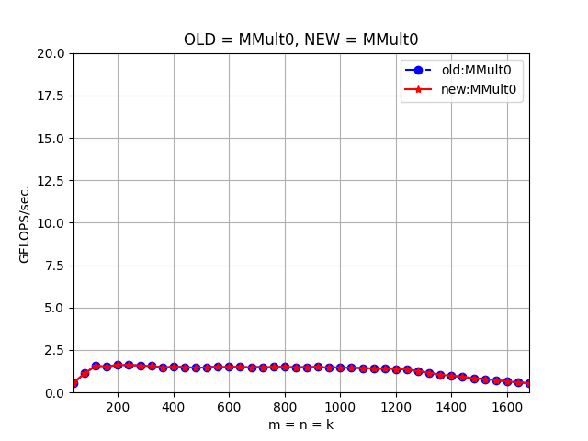
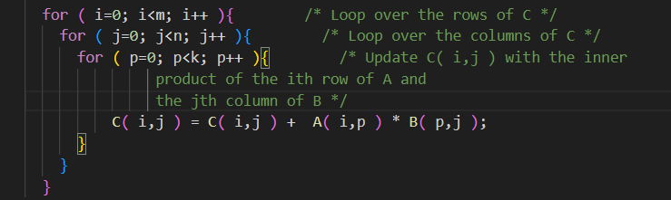
MMult0 最初的朴素gemm代码
横坐标代表生成矩阵的大小
纵坐标GFLDPS即每秒10亿次的浮点运算数
矩阵A的行数为m，列数为k
矩阵B的行数为k，列数为n
结果矩阵C的行数为m，列数为n
我们可以看出随着生成矩阵的变大，
在大概1200左右的时候会开始明显的下降
跨界融合 · 创造价值 · 成就客户 · 定义专业

Slide 3
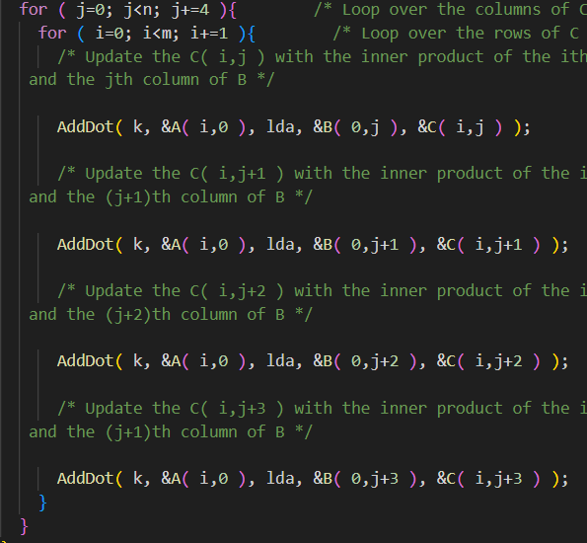

MMult1 MMult2 第一次优化gemm代码
MMult1把核心计算的代码封装为一个AddDot函数，然后在AddDot函数中进行循环计算
MMult2开始进行循环展开，把最外层的循坏展开然后为每次跳四列，之前是每一列都需要一次循环，现在可以每四列只用一次循环控制，减少循环操作数
可以看出性能基本上没有什么区别
跨界融合 · 创造价值 · 成就客户 · 定义专业

Slide 4
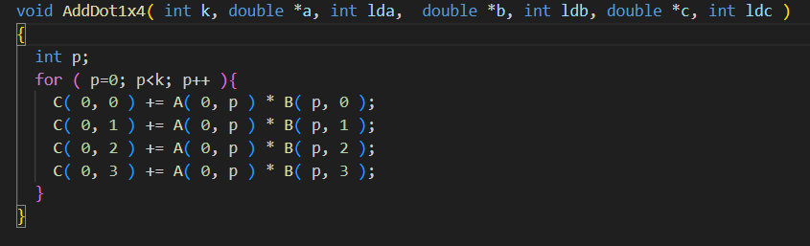
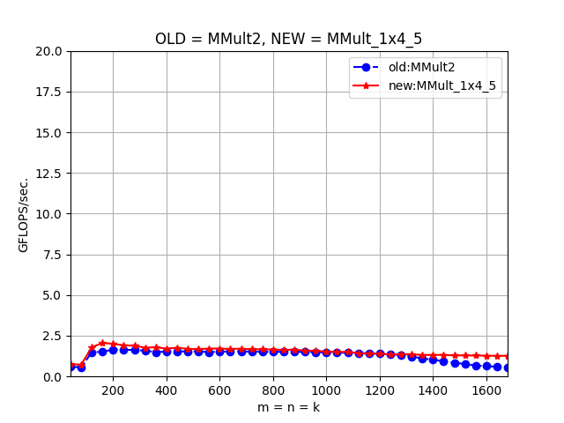
MMult1*4_3 MMult1*4_4 MMult1*4_5 第二次优化gemm代码
MMult1*4_3先把四次调用AddDot的指令再次封装成一个AddDot1*4的函数
然后MMult1*4_4把AddDot函数取消掉，MMult1*4_5再将原先的四次循环计算改成了在同一个循环中计算四次
跟MMult2相比，性能提升有略微的提升，特别是当矩阵过大的时候，性能提升明显
跨界融合 · 创造价值 · 成就客户 · 定义专业

Slide 5
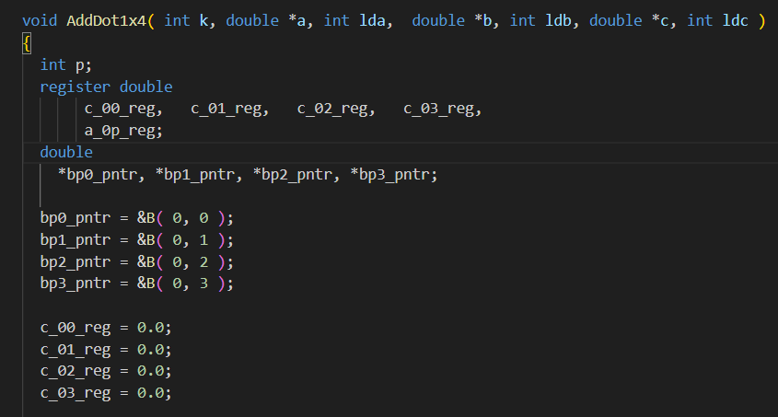
MMult1*4_6 MMult1*4_7 MMult1*4_8 MMult1*4_9 第三次优化gemm代码
MMult_1x4_6用register关键词来定义变量，让A，C矩阵的值赋值给变量，强制把变量放入register当中，这样子在单次的循环中查找A，C矩阵的变量只需要在register中去找，减少了cache和register之间的流量性能提升大幅度提高
MMult_1x4_7
通过指针获取B矩阵的四列元素的起始位置，在每一次的循环中只需要通过指针遍历列元素，跟原先的每次都要计算地址相比，要省去了地址计算的时间
跨界融合 · 创造价值 · 成就客户 · 定义专业

Slide 6
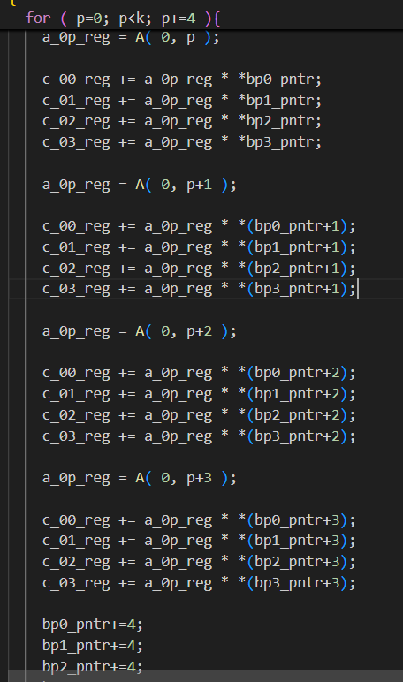
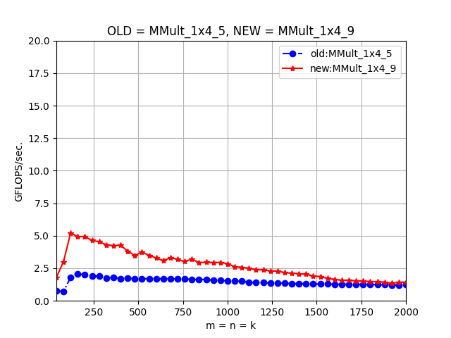
MMult1*4_6 MMult1*4_7 MMult1*4_8 MMult1*4_9 第三次优化gemm代码
MMult_1x4_8
把函数内的循环进行展开，每次循环处理四次数据，减少循环操作数
MMult_1x4_9
原先是在指针每次都自增来获取元素
现在改成了每四次进行一次指针增加的操作，通过指针偏移来获取这四个元素
可以看出性能提升还是挺明显的
跨界融合 · 创造价值 · 成就客户 · 定义专业

Slide 7
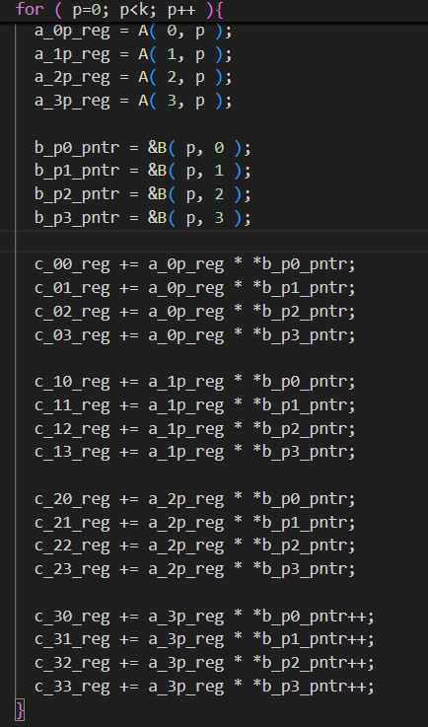
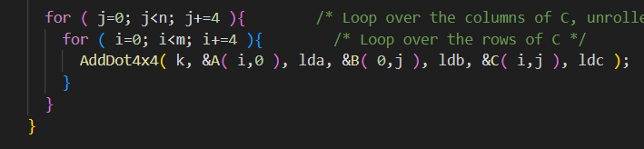
MMult4*4_3 MMult4*4_4 MMult4*4_5 MMult4*4_6
MMult4*4_6 MMult4*4_7 第四次优化gemm代码
这几步的优化是重新从MMult2开始优化的，基本上重复了之前几次优化的操作
MMult_4x4_3
在原先循环展开的1*4的基础上改成了4*4的循环展开，每次循环调用4*4即16次AddDot函数
MMult_4x4_4
把AddDot函数取消掉，在AddDot4*4函数中直接执行16次循环计算
MMult_4x4_5
原来的16个循环计算放在了同一个循环中计算16次
跨界融合 · 创造价值 · 成就客户 · 定义专业

Slide 8
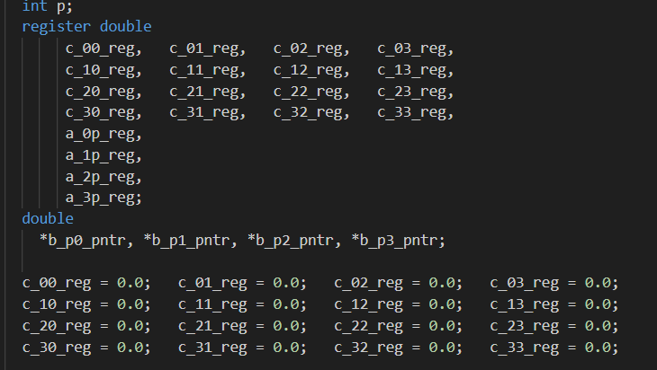
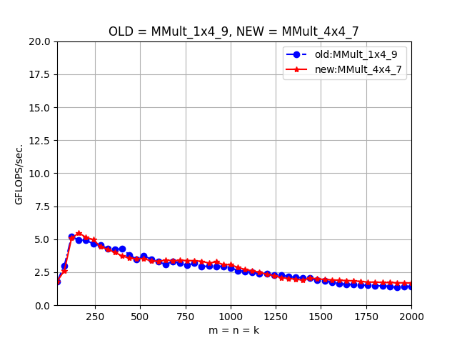
MMult_4x4_6用register关键词来定义变量，让A，C矩阵的值赋值给变量，强制把变量放入register当中，这样子在单次的
循环中查找A，C矩阵的变量只需要在register中去找，减少了cache和register之间的流量
MMult_4x4_7通过指针获取B矩阵的四列元素的起始位置，在每一次的循环中只需要通过指针遍历列元素，跟原先的每次都要计算地址相比，要省去了地址计算的时间
MMult4*4_3 MMult4*4_4 MMult4*4_5 MMult4*4_6
MMult4*4_6 MMult4*4_7 第四次优化gemm代码
最后跟1*4的最终版本比较，性能上并没有过多的区别
跨界融合 · 创造价值 · 成就客户 · 定义专业

Slide 9
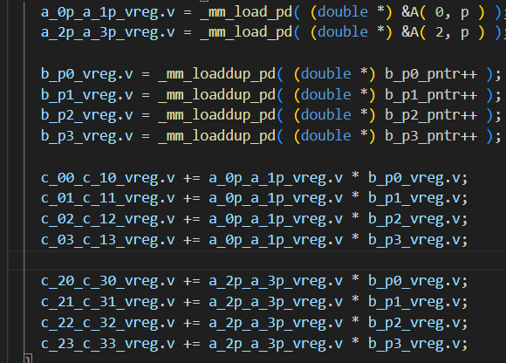
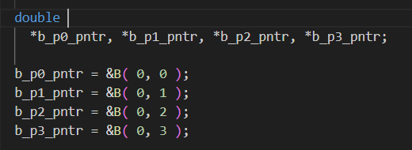
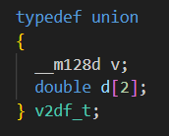
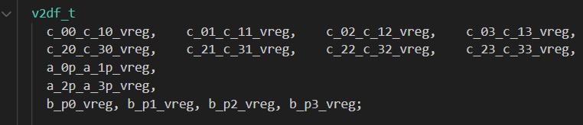
MMult4*4_8 MMult4*4_9 MMult4*4_10
第五次优化gemm代码
MMult_4x4_8 将B矩阵也赋值变量放入register中
MMult_4x4_9 现在将其进行了向量化，把原先四列的计算改编成了按照第一行和第二行分别跟列交叉计算，适配SIMD的并行逻辑
MMult_4x4_10 引入SSE指令集，用向量寄存器代替标量寄存器原先是有16个标量寄存器，现在变成了只有8个向量寄存器，但是每一个向量寄存器都包含了两个标量数据，这样在后续计算中只需要一次指令就可以完成两次并行的计算，后面只需要在通过v2df_t的d[0]/d[1]字段来将存储在向量寄存器中的结果以标量形式返回并加入c矩阵即可
跨界融合 · 创造价值 · 成就客户 · 定义专业

Slide 10
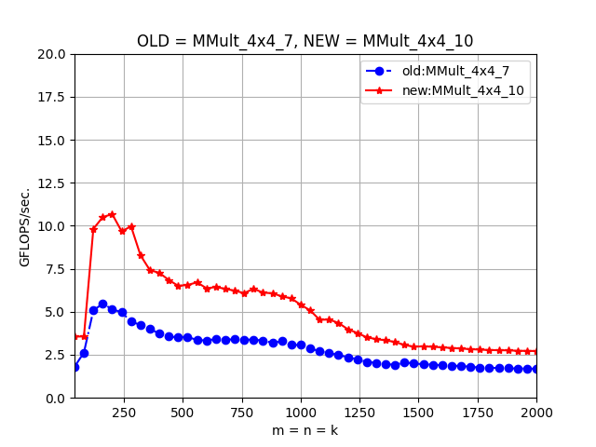
MMult4*4_8 MMult4*4_9 MMult4*4_10
第五次优化gemm代码
可以看出在矩阵较小的时候，性能具有明显的提升
跨界融合 · 创造价值 · 成就客户 · 定义专业

Slide 11

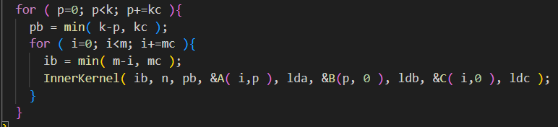
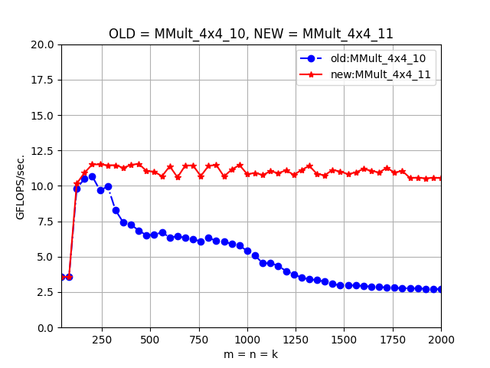
原先的代码在生成矩阵过大时，无法将其缓存到L2当中，所以可以把过大的矩阵进行分块，我们先对A矩阵进行分块，横着切使高度最高不过256，竖着切使宽度最宽不过128，对于B矩阵则是横着切使最高不过128
在进行了分块之后，再将之前的双层循环计算重新封装到一个InnerKernel函数里面，在InnerKernel函数中分块的进行之前的操作
最后可以看出在矩阵过大的情况下，性能有非常明显的提升
MMult4*4_11 第六次优化gemm代码
跨界融合 · 创造价值 · 成就客户 · 定义专业

Slide 12
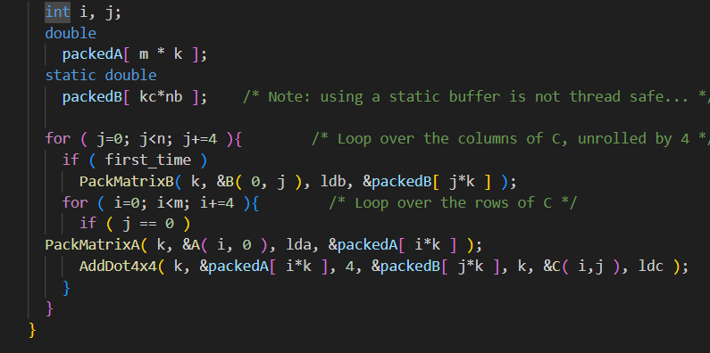
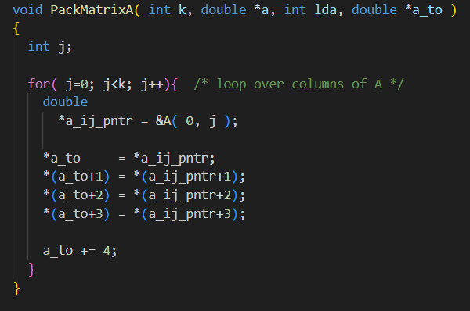
MMult4*4_12 MMult4*4_13 MMult4*4_14 MMult4*4_15 第七次优化gemm代码
MMult_4x4_12 MMult_4x4_13
对A矩阵进行打包，让A矩阵的子块重新组织为紧凑连续的内存布局，在InnerKernel函数中开辟一块栈空间来缓存对应的A矩阵的子块，然后在每次进行AddDot4*4函数的使用就传入这个连续的内存，保证了AddDot4*4函数对A矩阵子块的访存是连续的顺序
跨界融合 · 创造价值 · 成就客户 · 定义专业

Slide 13
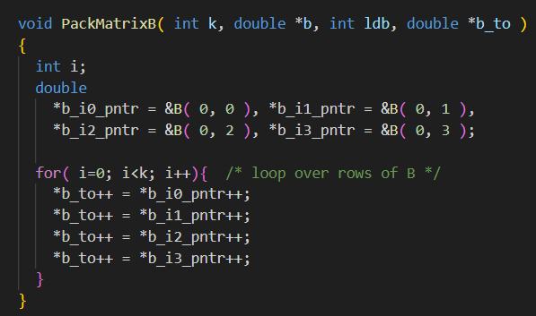
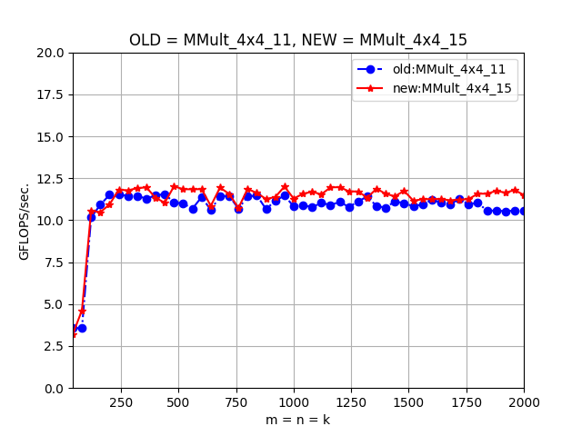
MMult4*4_12 MMult4*4_13 MMult4*4_14 MMult4*4_15 第七次优化gemm代码
MMult_4x4_14 MMult_4x4_15
将B矩阵进行打包，让B矩阵也放入一个重新开辟的连续空间
可以看出有一定的性能提升
跨界融合 · 创造价值 · 成就客户 · 定义专业

Slide 14
yuansuan.com
THANKS
跨界融合 · 创造价值 · 成就客户 · 定义专业

